Slide 1
乾沣文化

Slide 2
PART1 乾沣介绍
我们是2D动画公司，擅长动画前期策划、美术设计及动画制作， 2011年成立以来为国内外客户提供专业动画服务。
服务客户包括迪斯尼、尼克卡通、比利时尼奥兰卡通，国内的北京优扬传媒、左袋动漫、北京京港地铁、大连理工大学、东北财经大学、辽宁师范大学、大连检察院、内蒙古司法厅、中共黔南州政法委员会、北京东城司法局、学而思、北京乐学等。参与制作《小神龙俱乐部》《优彼的故事》《新年来了》《克劳依的衣橱《Robotzoo》等动画片，累计制作外包动画时长达1万钟，角色设计300余个，场景美术3000余张。
2019年启动公司原创动画项目《辛仔的奇思妙想》目前已经完成第一季剧本及第一集动画制作。

Slide 3
PART1 乾沣介绍
我们能做这些工作
动画方案策划
角色设计
美术设计
剧本分镜
动画制作
后期合成

Slide 4
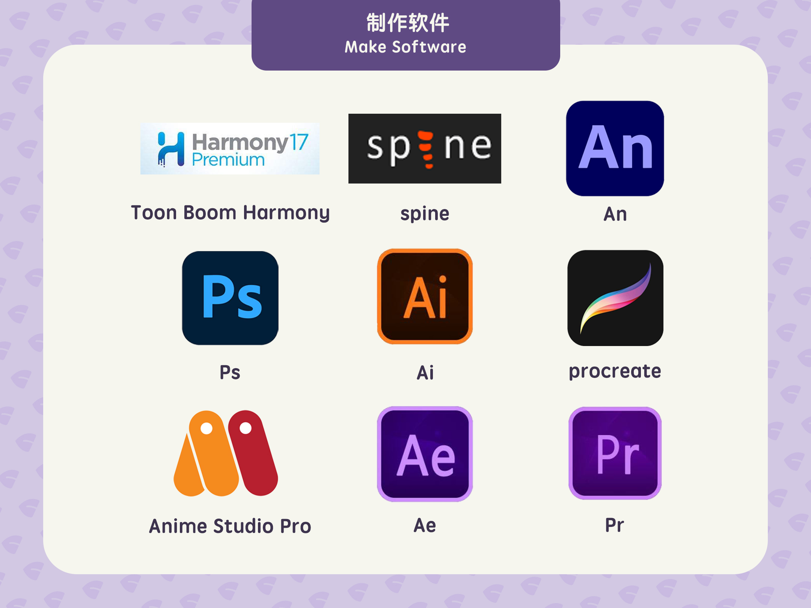
PART1 乾沣介绍

Slide 5
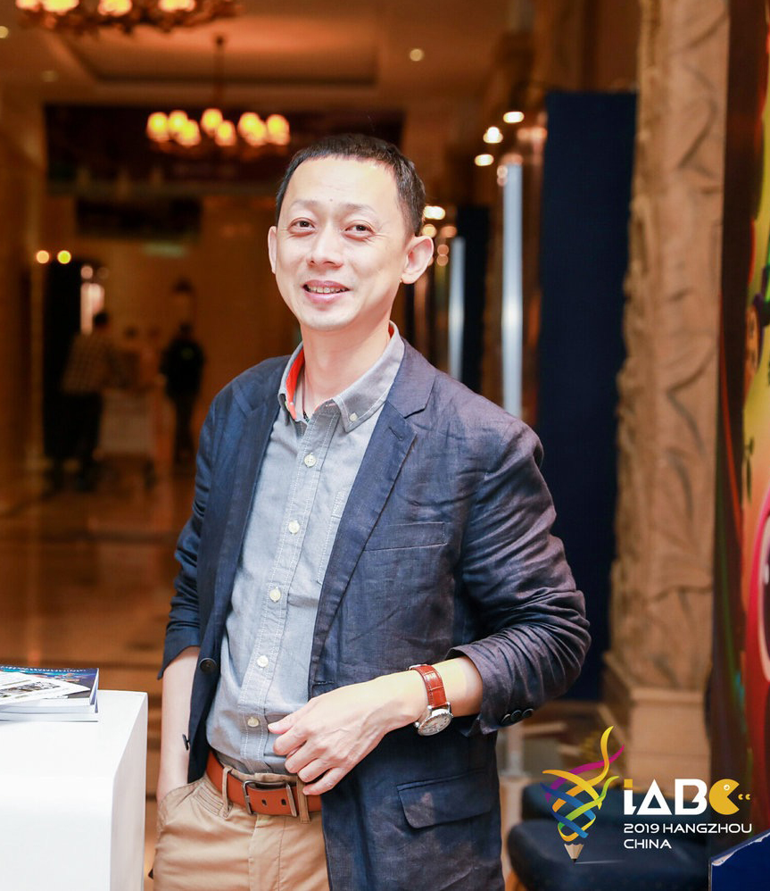
PART1 乾沣介绍
总经理
a

Slide 6
PART1 乾沣介绍
副总经理

Slide 7
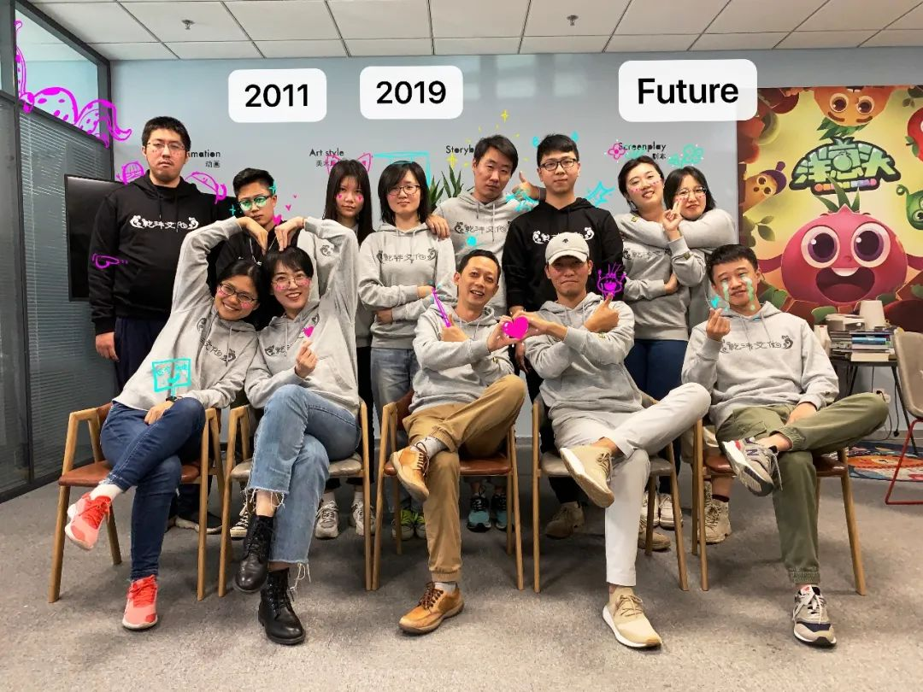
PART1 乾沣介绍

Slide 8
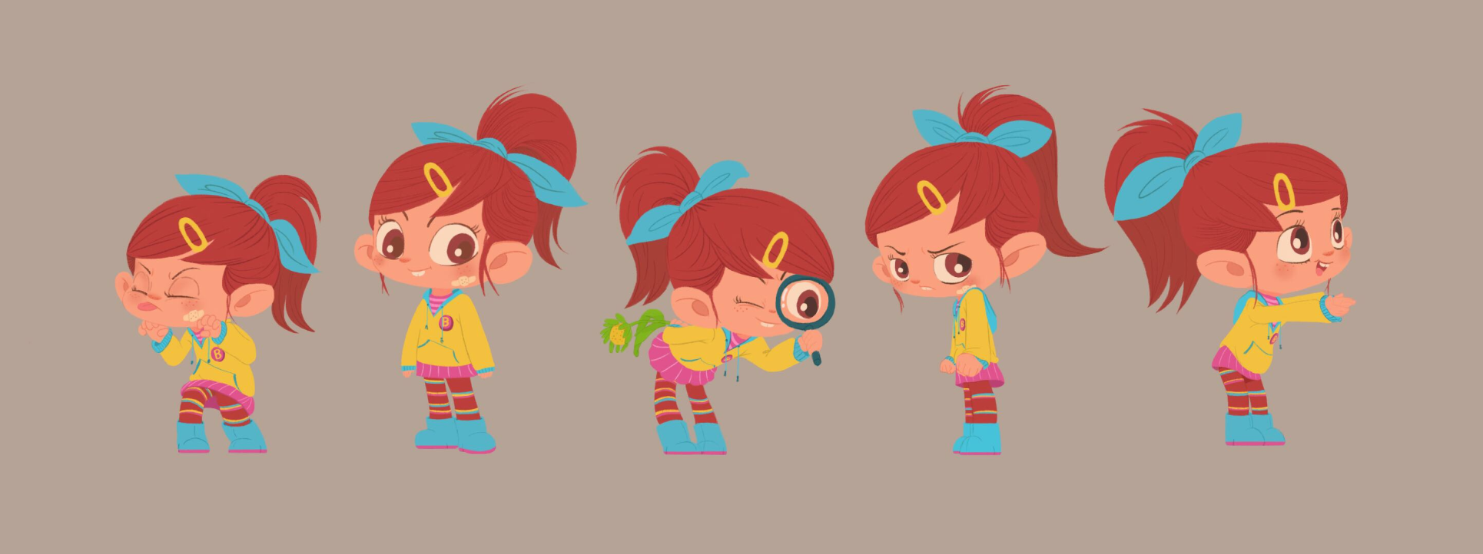
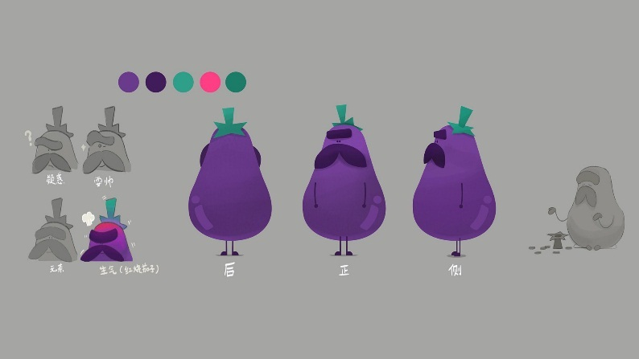
PART1 乾沣介绍
商业项目 北京优扬、BBC、京港地铁动画短片

Slide 9
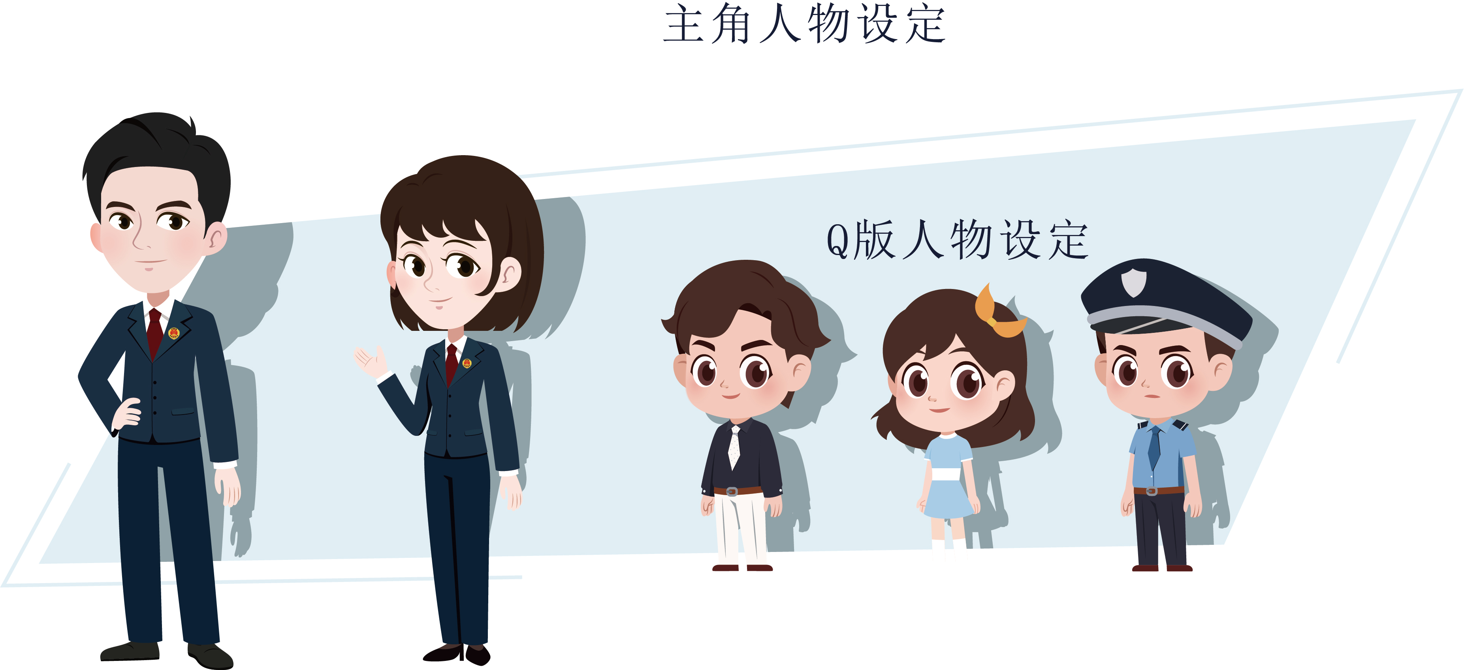
PART1 乾沣介绍
商业项目 内蒙黔南法治类

Slide 10
PART1 乾沣介绍
商业项目 北京地铁文明宣传类

Slide 11
PART1 乾沣介绍
商业项目 航天部动画短片

Slide 12
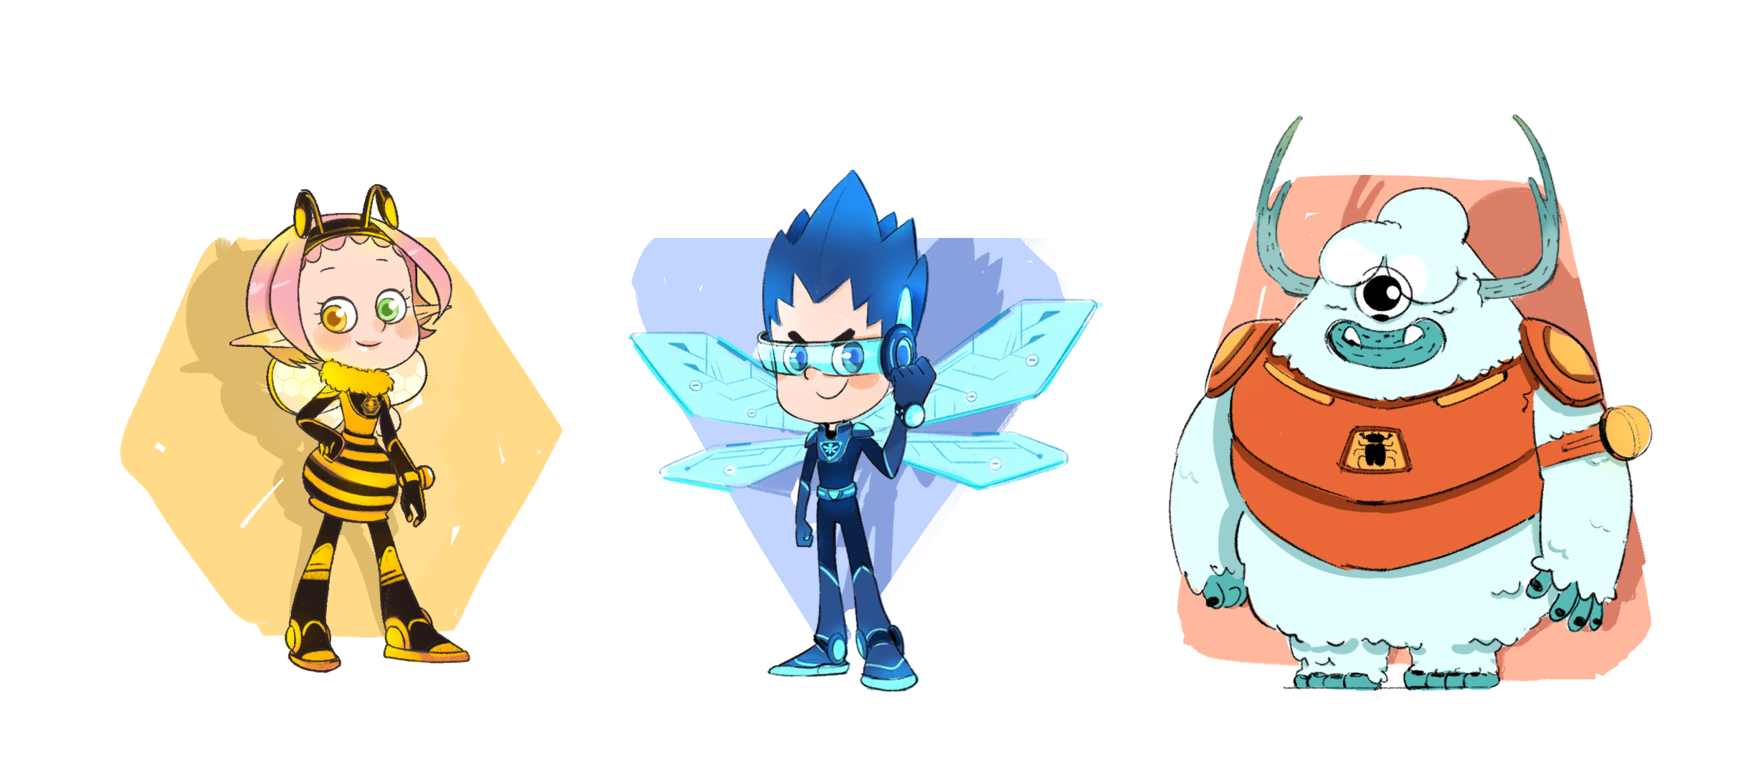
PART1 乾沣介绍
原创项目

Slide 13
PART1 乾沣介绍
原创项目

Slide 14
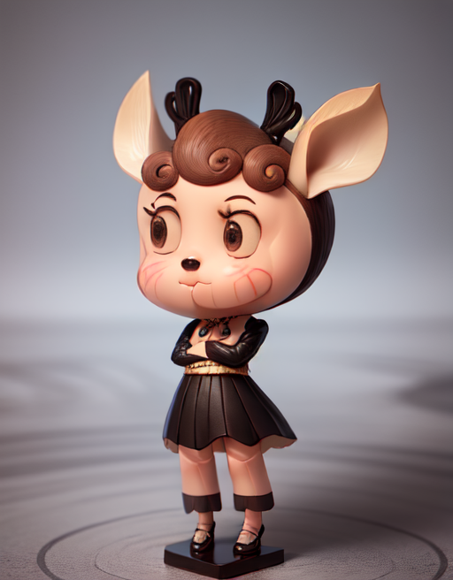
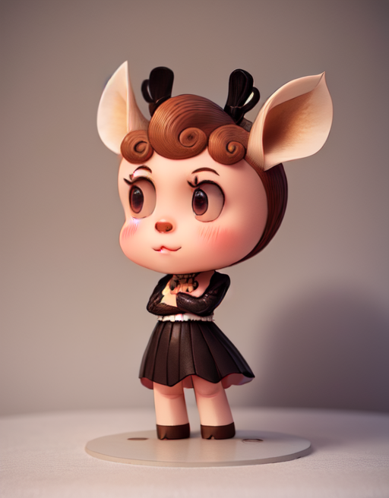
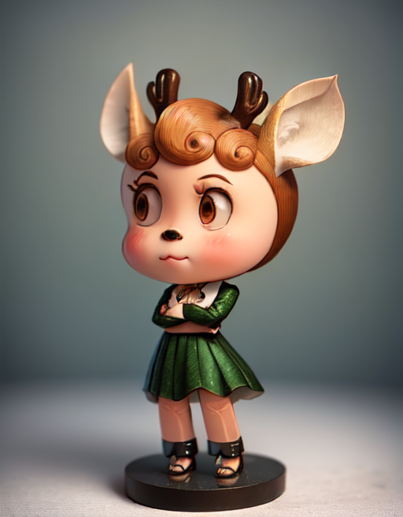
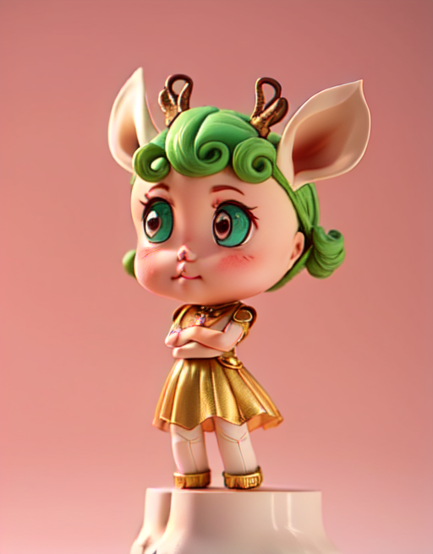
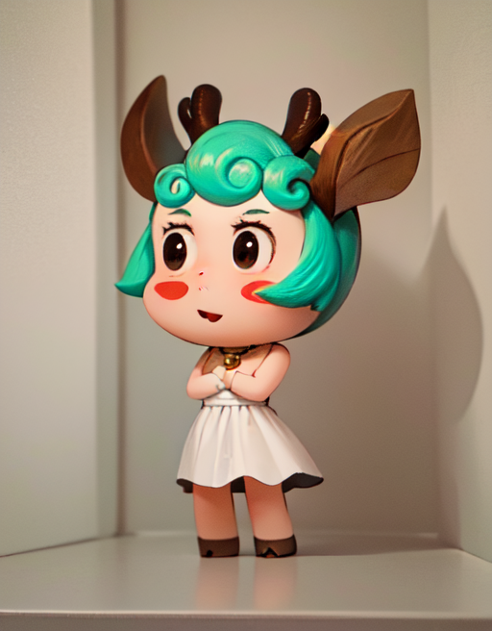
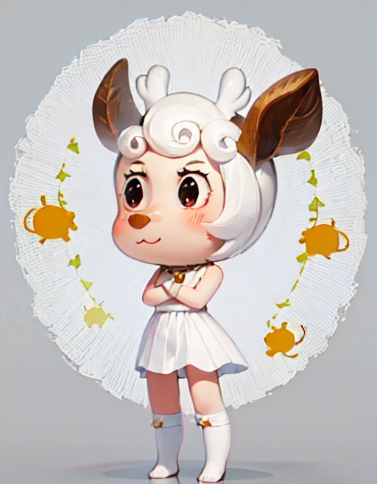
PART5 未来发展
AI

Slide 15
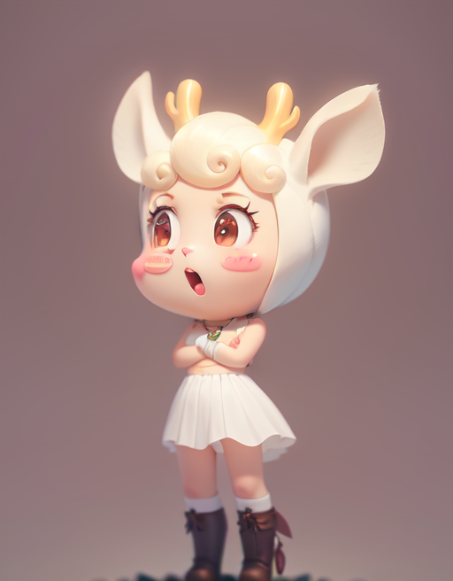
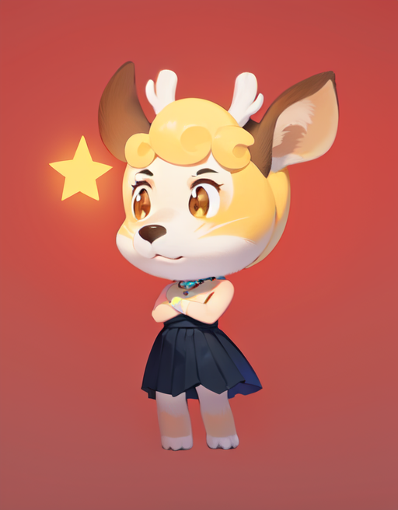
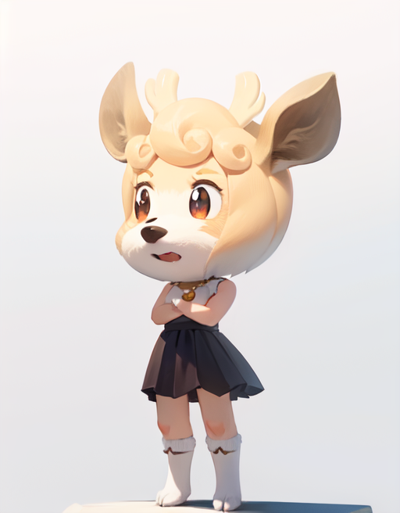
PART5 未来发展

Slide 16
THANKS！
公司地址:辽宁省大连市高新区火炬路10号动漫游产业大厦1707
联系电话:18698701976

